Slide 1

FORTE
MUITO FORTE
ESSE AMOR ...
BATE
F O R T Í S S I M O...
Conhecer você!
Meus braços...
Ao seu redor...
NÃO USE O MOUSE

Slide 2

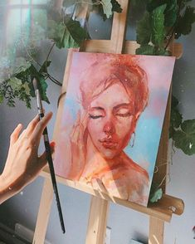
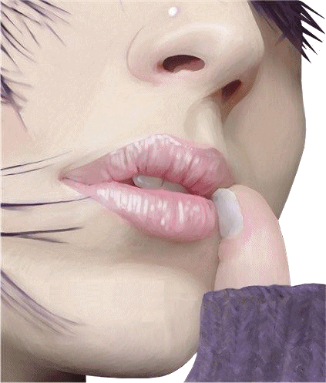
Forte,
o sol está muito forte!
Seu rosto bonito não perco nenhum momento
O salto alto vai valorizar um beijo
Ar inocente e inteligências
se misturam
Boca vermelha que
tem sabor
ardente...

Slide 3
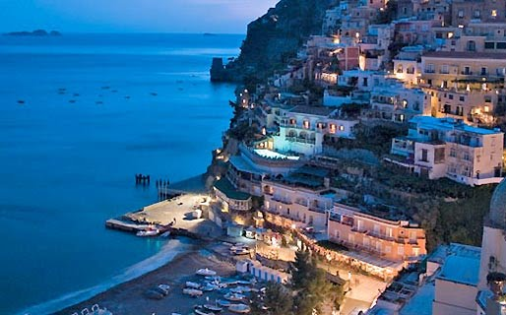
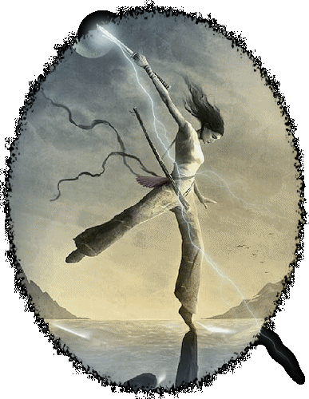

Aquela toalha é a sua escolha
A camiseta branca que me
deixa louco
Forte,
hoje o sol está forte!
Conhecer você, amor, é legal
Meus braços ao seu redor
Eu quero te amar muito
E você tirando-a bem
perto do mar

Slide 4

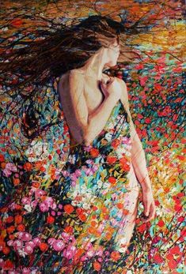
Forte, Amor e Sol
bate forte...
Talvez, porque estou meio resfriado
Mas se você quiser voltar, é só me ligar;
Sabes, estou ficando louco, porque...
Estou ficando embriagado por você
Mas, por ora, vou te deixar em paz

Slide 5
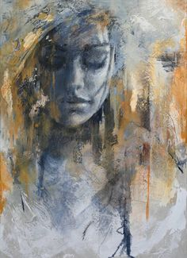
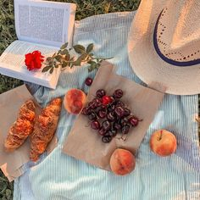
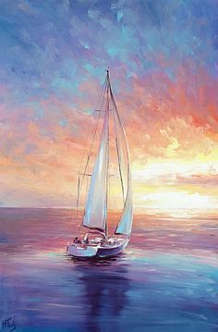
Forte,
hoje o sol está forte!
Voltei...
Eu quero te amar muito
Você também pode...
Faça mais uma vez comigo
Se o mundo tivesse algo sobre você
Amor, não pare...
Forte, Muito Forte!

Slide 6


Artes e Som
Acervo Pessoal
Música de Fundo
FORTE...FORTE...
FRED BONGUSTO
CRIAÇÃO & APRESENTAÇÃO
TRADUÇÃO DA LETRA
FORTE, FORTE
MINHA ADAPTAÇÃO
VENDRAMINI Toninho
Nossa Alma está mergulhada na Mente Divina que sustenta o Universo Infinito.
Cultive a Paz e o Amor.

